Slide 1
Pronóstico del comportamiento del precio accionario de distintas empresas que cotizan en bolsa
Por:
Edward Andrés Sandoval Pineda -2180052
Sebastian Perez Lopez -2180057
Sebastian Florez Rojas -2180050

Slide 2


Slide 3

Agenda
Agenda
Otros Proyectos
Red neuronal
Agrupamiento y cadenas de markov
Dataset
Empresas
Columnas
Modificaciones del Dataset
Normalización
Forma de Imagen
CNN
Adaptar red
Resultados
RNN
Arquitectura
Resultados

Slide 4
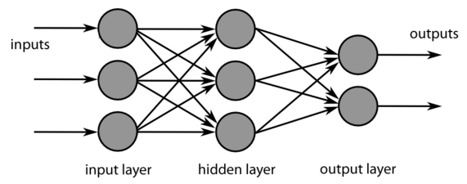
2. Otros proyectos
-Red neuronal
Es una red neuronal artificial donde las conexiones entre las unidades no forman un ciclo. Estas son diferentes de las redes neuronales recurrentes.
Entrenamiento
Modelo | MSEx100 | MAE
DNN | 0.019 | 0.011
Validación
Modelo | MSEx100 | MAE
DNN | 0.028 | 0.013
Jorge Mario Iguaran Cotes
Asesor: Luis Felipe Giraldo
Departamento de Ingeniería Eléctrica y Electrónica
Universidad de los Andes
2019-2

Slide 5
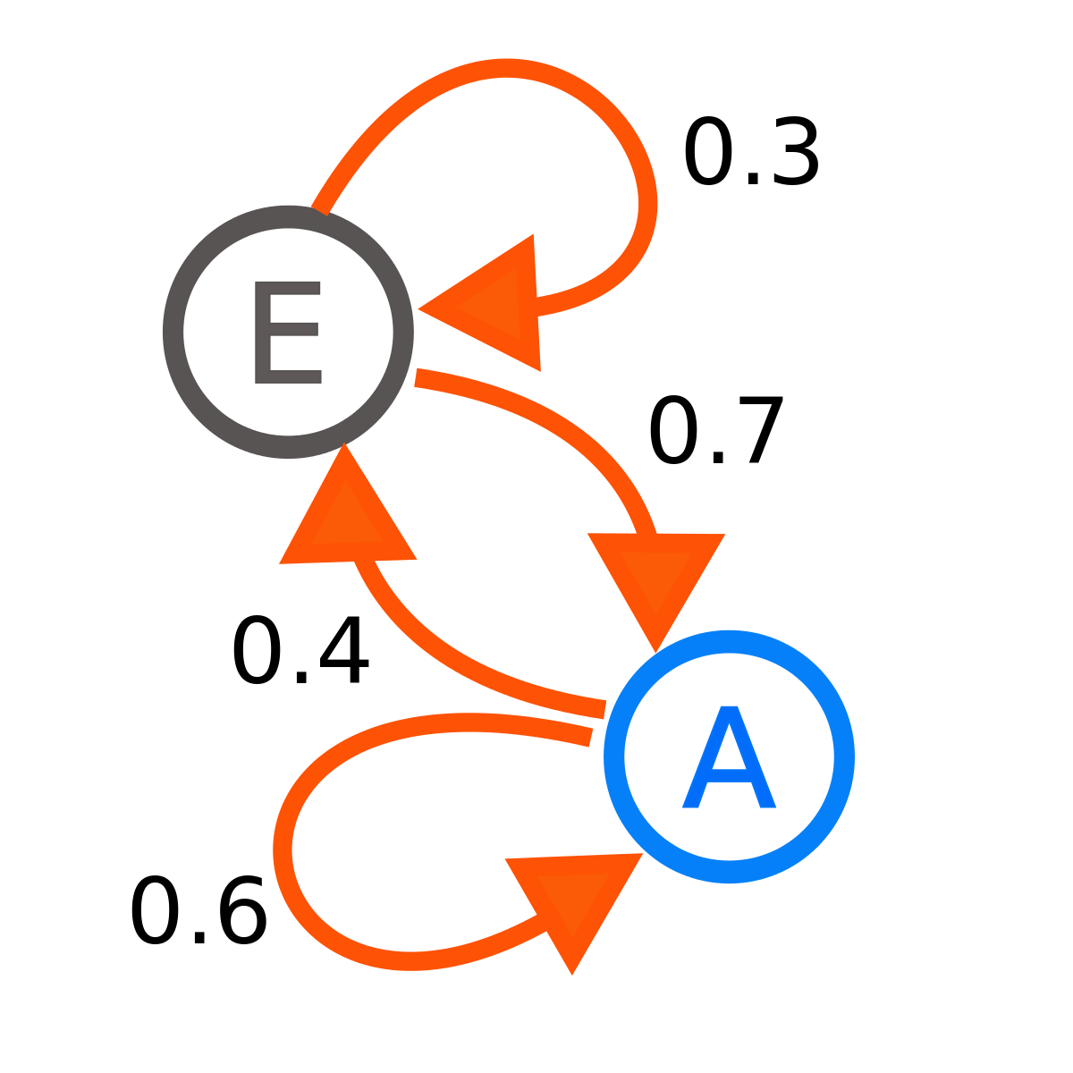
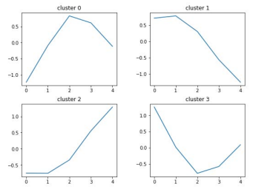
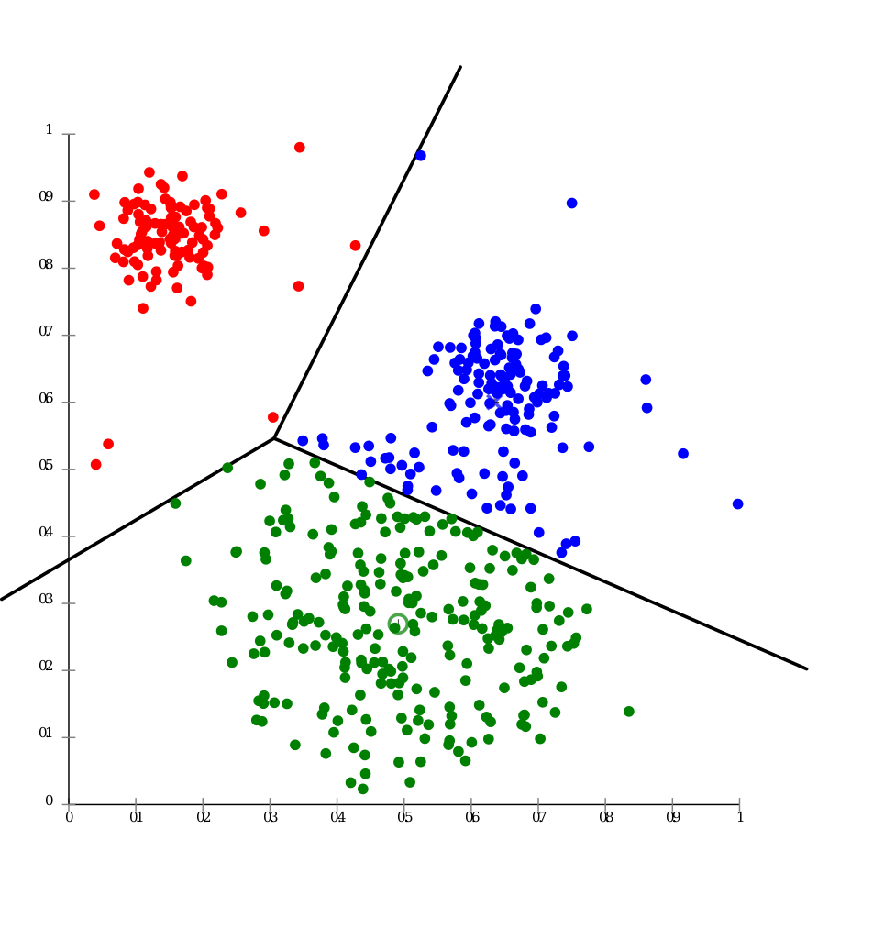
2. Otros proyectos
-Agrupamiento (k-means) y cadenas de markov
Otro de los algoritmos investigados con el fin de realizar predicciones consiste en los ya mencionados.

Slide 6
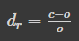
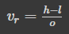
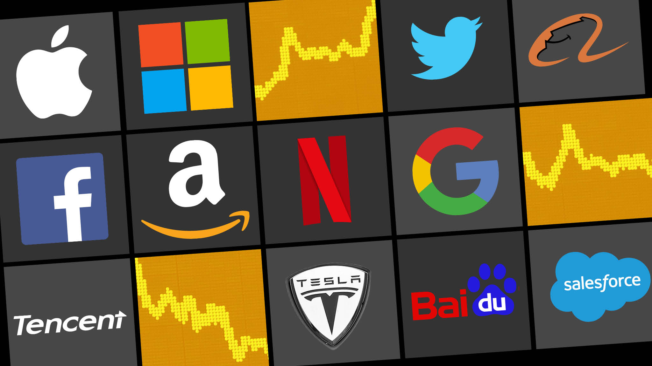
3. Dataset
El dataset se armó por una recopilación de datos cada 5 minutos de: apertura, cierre, máximo, mínimo y volumen de las acciones de diversas empresas. Además se le añadieron las columnas de desplazamiento y volatilidad relativos. Obteniendo un total de 7 columnas, obteniendo un total de aproximadamente 160 mil registros entre las 10 empresas.
Las 10 empresas escogidas fueron: Facebook, Amazon, Netflix, Apple, Microsoft, Google, Twitter, Uber, Nvidia y Alibaba.

Slide 7

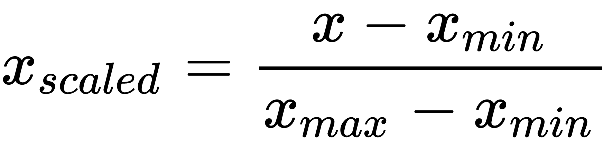
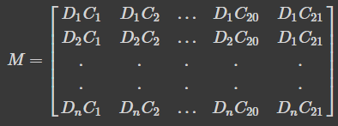
4. Modificaciones al Dataset
A cada una de las 7 columnas previamente mencionadas se le realizó normalización.
1. Standard
2. MinMax
Obteniendo así un total de 21 columnas (7x3) por cada 5 minutos.
Teniendo en cuenta que se van a usar los datos de 30 intervalos de tiempo para la predicción (ventana n=30), se armó una matriz de (30x21) simulando una imagen, para dar uso a las redes convolucionales.
Se extrajo la característica del volumen por que sin esta generaba mejor rendimiento.

Slide 8
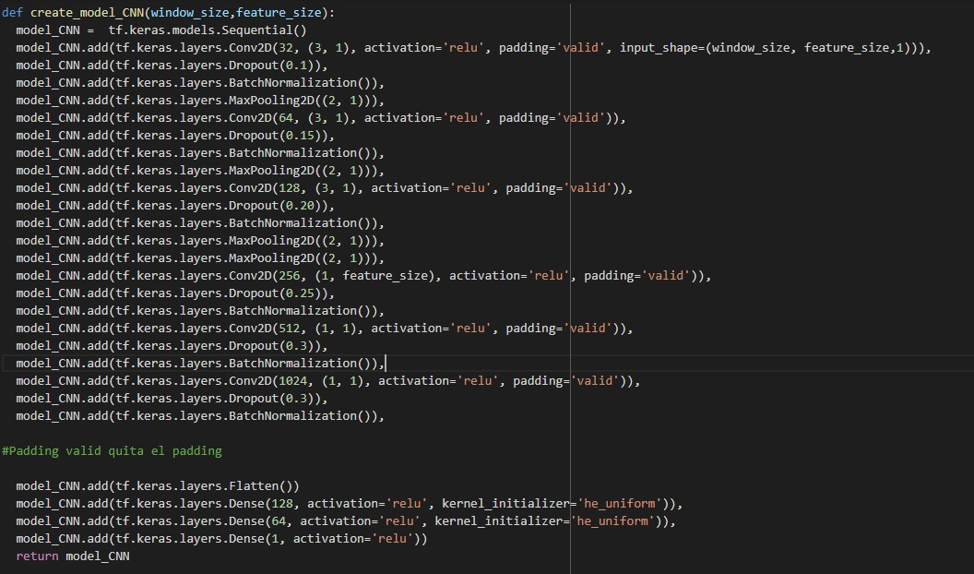
5. CNN
Recordando que cada predicción tiene una matriz de entrada como expuesta, que las convoluciones tienen sentido cuando hay relación espacial entre los datos se plantea la siguiente CNN (1.5m parámetros):

Slide 9
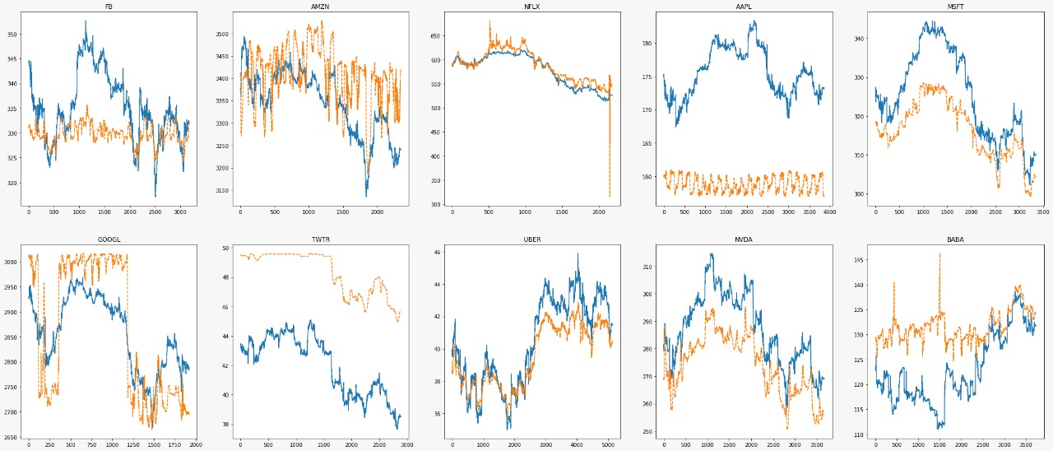
5. CNN

Slide 10
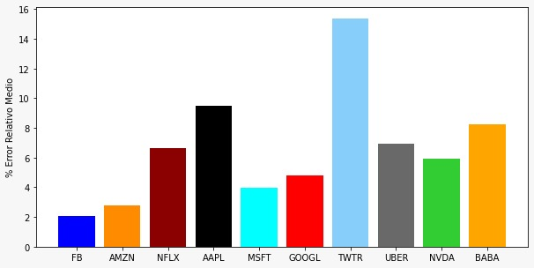
5. CNN

Slide 11
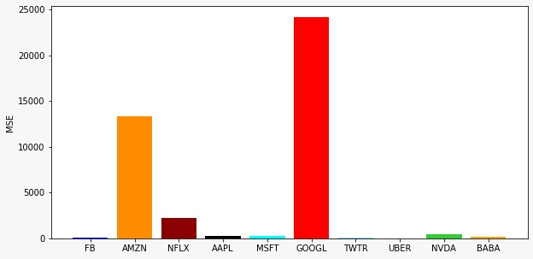
5. CNN
{'FB': 79.574, 'AMZN': 13302.383, 'NFLX': 2183.554, 'AAPL': 293.378, 'MSFT': 265.747, 'GOOGL': 24164.693, 'TWTR': 46.374, 'UBER': 11.648, 'NVDA': 456.589, 'BABA': 131.535}

Slide 12
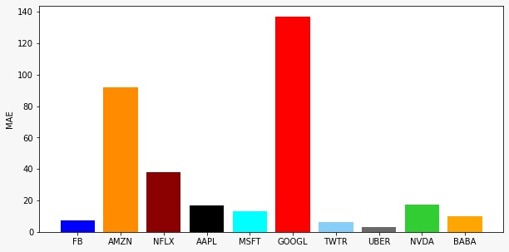
5. CNN
{'FB': 7.043, 'AMZN': 91.808, 'NFLX': 37.709, 'AAPL': 16.693, 'MSFT': 13.17, 'GOOGL': 136.884, 'TWTR': 6.343, 'UBER': 2.827, 'NVDA': 17.382, 'BABA': 9.827}

Slide 13
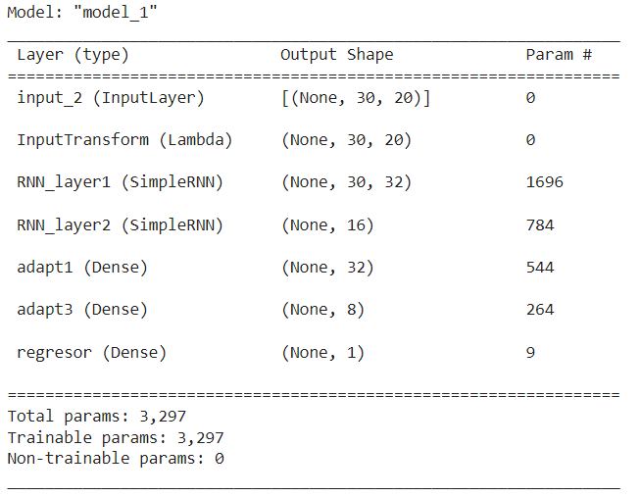
6. RNN
Modelo implementado para forecasting con RNN

Slide 14
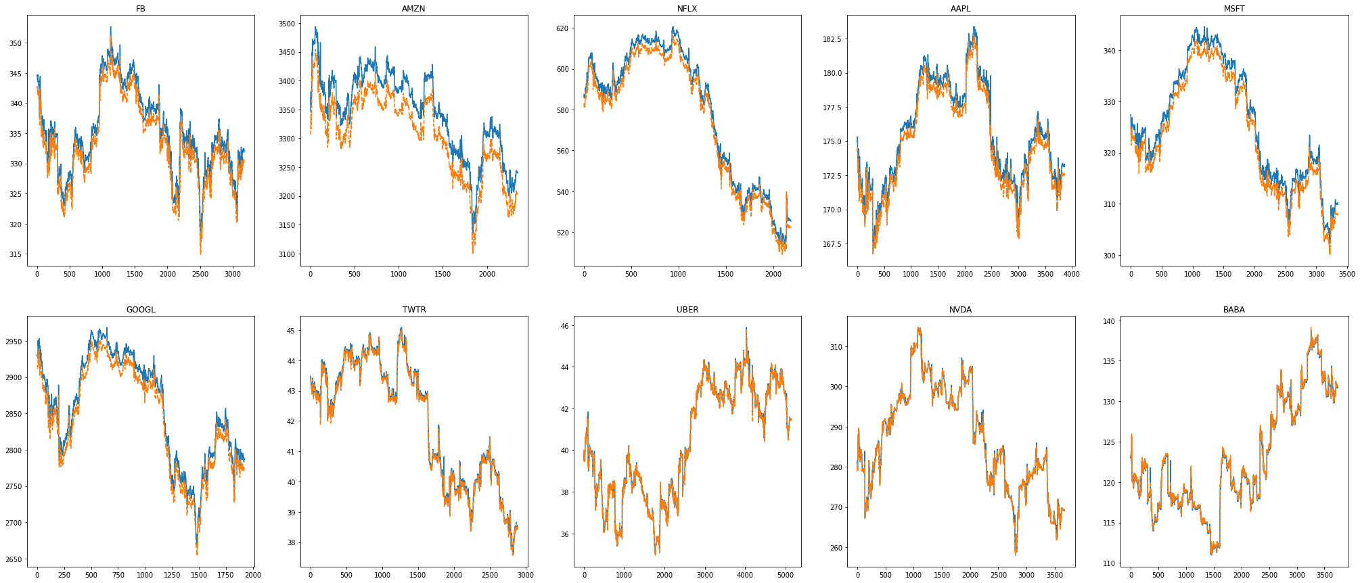
6. RNN

Slide 15
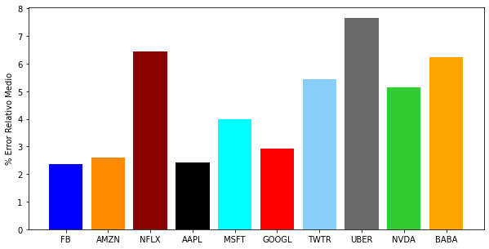
6. RNN

Slide 16
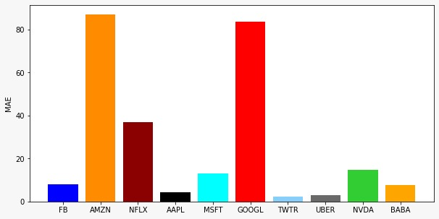
6. RNN
{'FB': 7.898, 'AMZN': 87.077, 'NFLX': 36.858, 'AAPL': 4.248, 'MSFT': 13.065, 'GOOGL': 83.569, 'TWTR': 2.269, 'UBER': 3.068, 'NVDA': 14.778, 'BABA': 7.728}

Slide 17
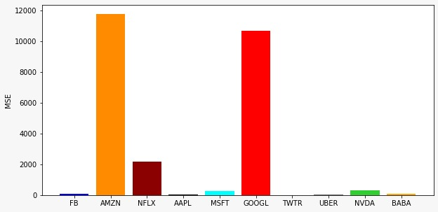
6. RNN
{'FB': 96.844, 'AMZN': 11759.632, 'NFLX': 2173.886, 'AAPL': 27.409, 'MSFT': 257.941, 'GOOGL': 10654.19, 'TWTR': 8.014, 'UBER': 14.415, 'NVDA': 330.988, 'BABA': 94.541}

